Slide 1
Laporan Progres
Minggu ke-5
PENGELOLAAN PROYEK SISTEM INFORMASI
Fase 3 · Analisis Kebutuhan (Mg 5–6, 26 Okt – 8 Nov 2026)
Kelompok · Kelas
Proyek · Klien
Pelapor · Tanggal
Kelompok 5 · 4KA22
Kedaiku · Ibu Elsa Sukya W / Bapak Rusmin
Kelompok 5· 26-10-2026
Notes:
Laporan dibawakan oleh Project Manager (Muhammad Dzaki Ramadhan), maksimal 10 menit. Sumber isi: SRS Kedaiku v1.0 (draf), Requirement Document v1.1, dan Dokumen Perencanaan Bagian II (WBS dan Gantt).

Slide 2
Status proyek minggu ini
STATUS KESELURUHAN
PROGRES RENCANA
PROGRES REALISASI
Sesuai jadwal
50%
45%
target kumulatif di Gantt Chart
pekerjaan yang benar-benar selesai
Posisi pada peta 7 fase
Mg 1–2
Mg 3–4
Mg 5–6 · kini
Mg 7–8
Mg 9–12
Mg 13
Mg 14–15
Definisi
Perencanaan
Analisis
Desain
Pemrograman
Pengujian
Penerapan
Milestone berikutnya: M3 SRS selesai · Minggu 6 (08-11) ·
Kelompok 5 · Laporan Progres Minggu 5
2
Notes:
Basis hitung (dari Kamus WBS, total 98 hari kerja tak termasuk UTS): rencana sampai akhir Mg 5 = fase 2 dan 3 (28 hari) + 7 hari fase 4 = 35 hari, ±36%. Realisasi = 28 hari + 40% dari 9 hari WBS 4.2 (SRS Bag. 1–4 selesai dari 10 bagian) = ±32%. Selisih 4 poin, di bawah batas 10 poin sehingga status Sesuai jadwal. Samakan angka dengan Gantt Chart (Excel) sebelum presentasi.

Slide 3
Rencana vs realisasi minggu ini
Kode WBS | Tugas | PIC | Target | Status | Keterangan
4.1 | Observasi lanjutan, catatan kebutuhan | SA | 30-10 | Revisi | O-01, O-02 belum di Tabel 2.2
4.2 | SRS Bag. 1–3: pendahuluan, kebutuhan, gambaran sistem | SA | 01-11 | ✓ Selesai | Draf SRS v1.0
4.2 | SRS Bag. 4: 23 KF, 11 use case, 10 user story | SA | 01-11 | ✓ Selesai | Gbr. 3.1 dan 4.1
4.2 | SRS Bag. 5: KNF terukur Kedaiku | SA | 01-11 | Belum | Masih contoh template
4.2 | SRS Bag. 6–9: data, antarmuka, MoSCoW, keterlacakan | SA | 01-11 | Belum | Masih kerangka
4.2 | Lampiran A–B: bukti dan persetujuan klien | SA | 01-11 | Belum | Menunggu review klien
Selesai 2 dari 6 tugas
Status: ✓ Selesai · Terlambat · Revisi · Belum (sesuai aturan main PPSI)
Kelompok 5 · Laporan Progres Minggu 5
3
Notes:
Kode WBS dan PIC mengikuti Kamus WBS (Dokumen Perencanaan Bag. 5.2): 4.1 Observasi lanjutan (5 hari) dan 4.2 Penyusunan SRS (9 hari), keduanya PIC System Analyst. Tugas 4.2 dipecah per bagian SRS agar progresnya terlihat. Tugas berstatus Revisi dibahas di slide Kendala dan risiko.

Slide 4
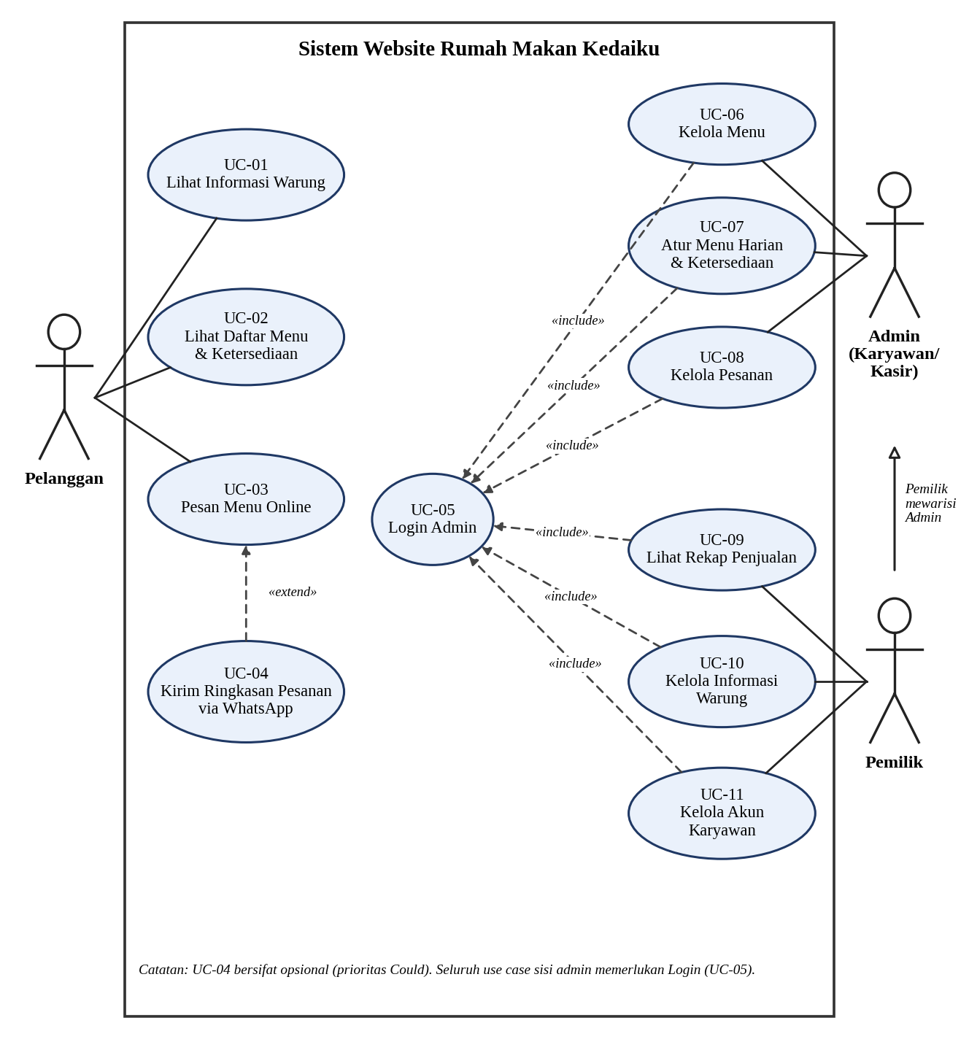
Hasil kerja minggu ini
Deliverable dan bukti
SRS Versi 1.0 – draf, Bag. 1–4 terisi – SRS_Kedaiku_Kel5.docx
Diagram konteks (Gbr. 3.1) dan diagram use case (Gbr. 4.1): 11 use case, 3 aktor
Daftar KF (Bag. 4.1): 23 kebutuhan, 17 Must · 5 Should · 1 Could; 10 user story dengan kriteria penerimaan (Bag. 4.4)
Sumber: SRS_Kedaiku_Kel5.docx; kode kebutuhan merujuk RD v1.1 dan Dokumen Perencanaan Bag. II.
Gambar 4.1 Diagram use case (SRS Bag. 4.2)
Kelompok 5 · Laporan Progres Minggu 5
4
Notes:
Hasil nyata minggu ini: draf SRS v1.0 dan diagram use case. Tautan vclass diisi setelah dokumen diunggah pada Minggu 6.

Slide 5
Kontribusi anggota
Nama | Peran | Pekerjaan minggu ini (kode WBS) | Jam
Muhammad Dzaki Ramadhan | Project Manager & Tester | 1.2 memantau jadwal dan risiko; menyusun laporan progres Mg 5 | [isi]
Muhammad Fariz Amali | System Analyst | 4.1–4.2 menyusun SRS Bag. 1–4 (23 KF, 11 use case, 10 user story) | [isi]
Muhammad Avinseno HZ | System Designer & Tech. Writer | Tidak ada paket WBS terjadwal; fase Desain (WBS 5) mulai Mg 7 | [isi]
Rafael Satria Utama | Programmer | Tidak ada paket WBS terjadwal; Pemrograman (WBS 6) mulai Mg 9 | [isi]
Acuan beban: ±8 jam per orang per minggu (4 SKS = 180 jam per semester). Pekerjaan setiap anggota menjadi dasar peer assessment Minggu 6, 8, dan 13.
Kelompok 5 · Laporan Progres Minggu 5
5
Notes:
Peran dan PIC mengikuti RD Bagian I dan Kamus WBS. Isi kolom Jam dengan jam kerja nyata tiap anggota; acuan ±8 jam per orang per minggu. Anggota tanpa paket kerja terjadwal ditulis dengan alasannya.

Slide 6
Komunikasi dengan klien
Pertemuan
Yang dibahas
pertemuan klien minggu ini Membahas kebutuhan pada tanggal: 24 -10-2026, oleh Bapak Rusmin suami dari ibu elsa
Agenda pertemuan berikutnya (akhir fase Analisis): review draf SRS, konfirmasi alur pesan online, hak akses admin dan pemilik, serta prioritas MoSCoW
Masukan dan keputusan klien
Perubahan kebutuhan
Belum ada masukan baru. Keputusan terakhir: ruang lingkup tanpa payment gateway/QRIS dan tanpa pengantaran.
Tidak ada. Riwayat Revisi SRS baru memuat versi 1.0
Dampak: tidak ada ke SRS, Gantt, maupun biaya · Persetujuan SRS: belum
Kelompok 5 · Laporan Progres Minggu 5
6
Notes:
Rencana pemantauan (Dokumen Perencanaan Bag. 7): pertemuan klien dijadwalkan pada akhir setiap fase dan demo sprint, di luar jam operasional 10.00–16.00. Bila minggu ini ada kontak lain dengan klien, tambahkan di slide ini.

Slide 7
Kendala dan risiko
ID | Kendala / risiko | Dampak | Tindakan | PIC
R-01 | Pemilik sulit ditemui untuk review SRS dan tanda tangan Lampiran B | Tinggi | Sepakati jadwal review di luar 10.00–16.00 sebelum 08-11 | PM
R-08 (baru) | SRS Bag. 5–10 masih contoh template; KNF masih soal stok barang | Tinggi | Tulis ulang dari RD Bag. 6: menu < 3 detik, rekap < 1 menit, ketersediaan 99% | SA
R-09 (baru) | Tabel 2.2 belum memuat O-01, O-02; Lampiran A belum berisi notulen | Sedang | Lengkapi tabel dan lampiran minggu depan | SA
R-05 | Permintaan di luar ruang lingkup (QRIS, pengantaran) | Sedang | SRS Bag. 1.2 menegaskan batasan; catat sebagai pengembangan lanjutan | SA
Bantuan yang dibutuhkan dari dosen
Tidak ada. Masukan dosen atas draf SRS Bag. 1–4 sebelum Bag. 5–10 difinalkan akan sangat membantu.
Kelompok 5 · Laporan Progres Minggu 5
7
Notes:
ID risiko R-01 sampai R-07 mengikuti Dokumen Perencanaan Bag. 4.4; risiko baru diberi ID R-08 dan R-09 dan perlu ditambahkan ke daftar risiko. Tugas berstatus Revisi (4.1) tercermin di R-09.

Slide 8
Rencana minggu depan
Kode WBS | Tugas | PIC | Target
4.2 | SRS Bag. 5: KNF terukur Kedaiku (kinerja, ketersediaan, keamanan, kompatibilitas) | SA | 01-11
4.1 | Tindak lanjut Revisi: O-01, O-02 di Tabel 2.2 dan isi Lampiran A | SA | 01-11
4.2 | SRS Bag. 6–9: data, antarmuka, MoSCoW ke sprint, matriks keterlacakan | SA | 01-11
4.2 | Review SRS bersama pemilik dan tanda tangan Lampiran B | PM | 01-11
JATUH TEMPO
SRS Versi 1.1 (M3)
Minggu 6 · 02-11-2026
Pertemuan klien: belum dijadwalkan; diusulkan review SRS sebelum 08-11-2026
Kelompok 5 · Laporan Progres Minggu 5
8
Notes:
Tanggal target per tugas adalah usulan tim di dalam jendela WBS 4.2 (selesai 08-11-2026). Sesuaikan dengan Gantt Chart bila berbeda.

